Slide 1
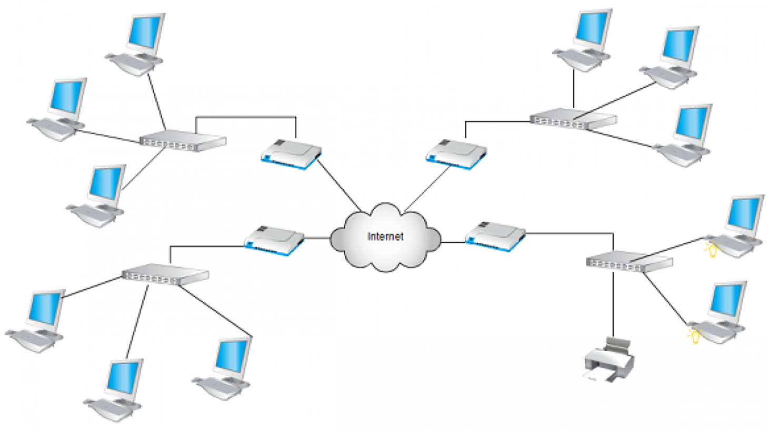
Wie ist der Begriff entstanden? Wieso heisst es «Cloud»?
Historischer wurde das Internet schon immer als «Wolke» dargestellt
Der Verbund von Computern besteht aus ganz vielen kleinen Teilen, wie bei einer Wolke. Ein einzelner Wassertropfen verschwindet im grossen Ganzen, aber gemeinsam ist es eine Wolke.
Notes:
Historischer Hintergrund: Bei der Darstellung von IT-Dienstleistungen und der Verbindung zum Endbenutzer wurde dazwischen schon immer das Internet als «Wolke» dargestellt, ohne das man wusste was im Internet genau passiert.
Mit dem Zeitalter des Cloud-Computing hat sich das geändert. Es werden nun nicht mehr nur Daten von der einen Seite zur anderen transportiert. Es ist nun auch interessant was in der «Wolke» passiert.
Daten werden nicht mehr nur in der Cloud transportiert, sondern auch verarbeitet.

Slide 2
Ist der Begriff «Cloud» ein synonym für Internet?
Jein!
«It´s just someone else´s computer»
Cloud = Dienst/Service, die im Internet ausgeführt werden

Slide 3
Merkmale des Cloud Computing (1/5)
On demand self-service
Broad network access
Ressource pooling
Rapid elasticity
Measured service

Slide 4
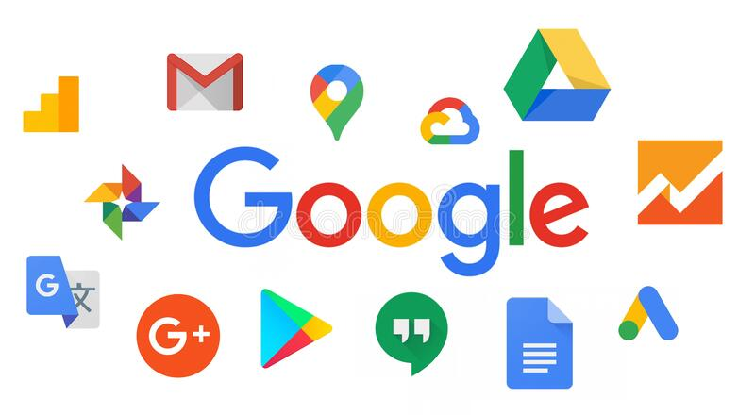
Welche Dienstleistungen gibt es in der Cloud?
E-Mail
Web-Server
Dropbox
iCloud
etc.

Slide 5
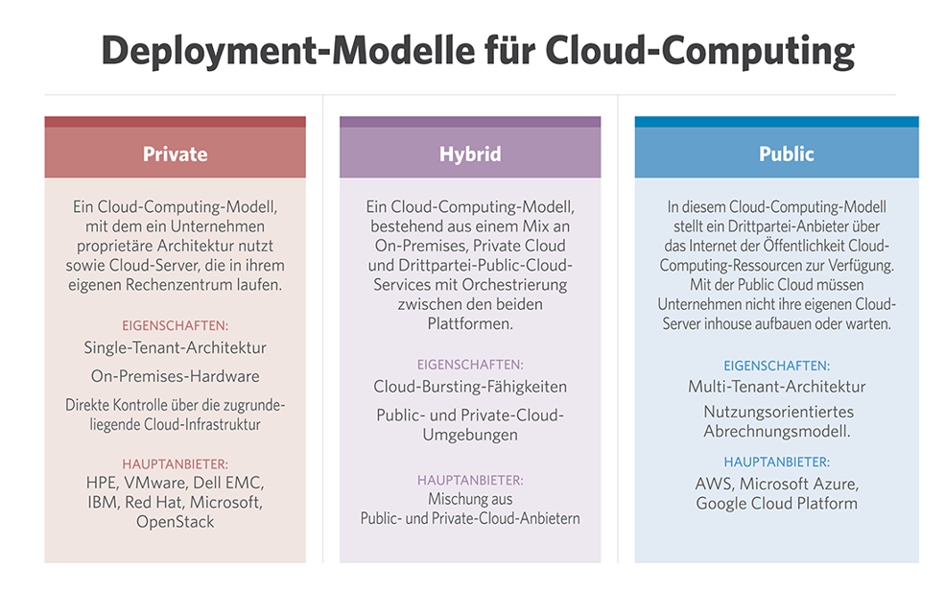
Deployment-Modelle: Public
Bereitstellung im geteilten Rechenzentrum
Keine Kontrolle über die Infrastruktur

Slide 6
Deployment-Modelle: Private
Bereitstellung im eigenen Rechenzentrum
Volle Kontrolle über die Infrastruktur

Slide 7
Deployment-Modelle: Hybrid
Mischung aus Public- und Private-Cloud Anbietern

Slide 8
Welche Cloud-Anbieter gibt es?
Amazon AWS
Google Cloud Service GCS
Microsoft Azure
Alibaba Cloud
Cloudscale, Flow, …

Slide 9
Was ist Container-Technologie oder Container-Virtualisierung?
Eine standardisierte Software-Einheit.
Die Container-Virtualisierung erlaubt es, eine Anwendung unabhängig von einem Host-Betriebssystem zu betreiben
Im Container verpackt ist also eine komplette Anwendung inklusive Code, Abhängigkeiten und Konfigurationen in einem klar festgelegten Format.

